Slide 1
Impuls
Für wen braucht es Kernindikatoren?
Was macht diese aus?
Daniel Reißmann, Stadt-Land Plus Workshop / 30.09.2020 / virtuell

Slide 2
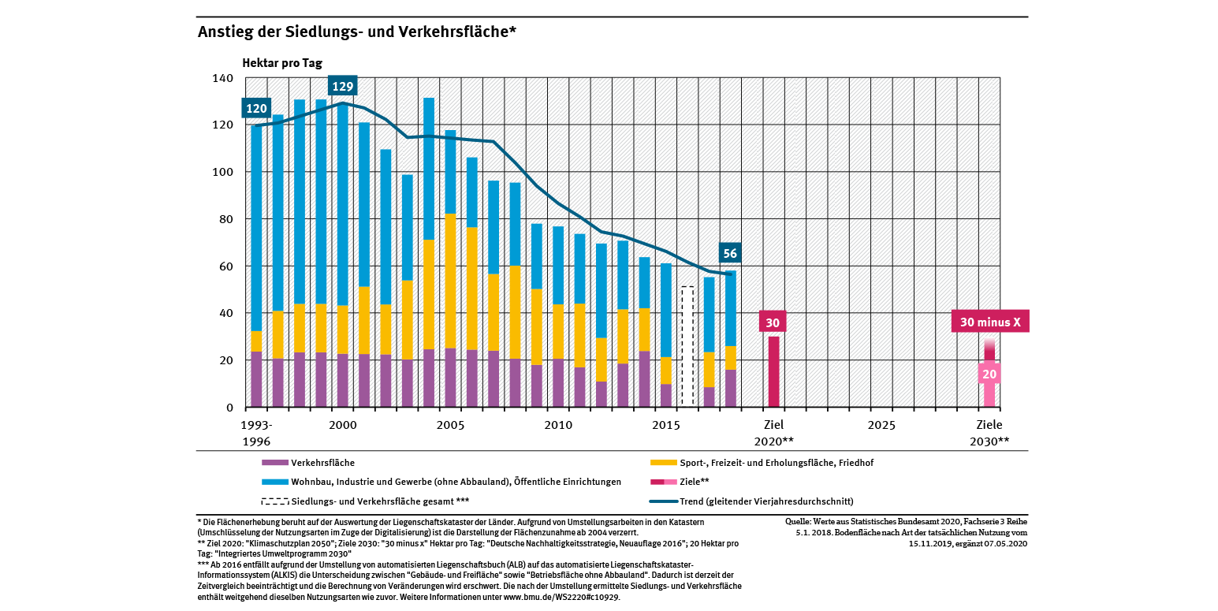
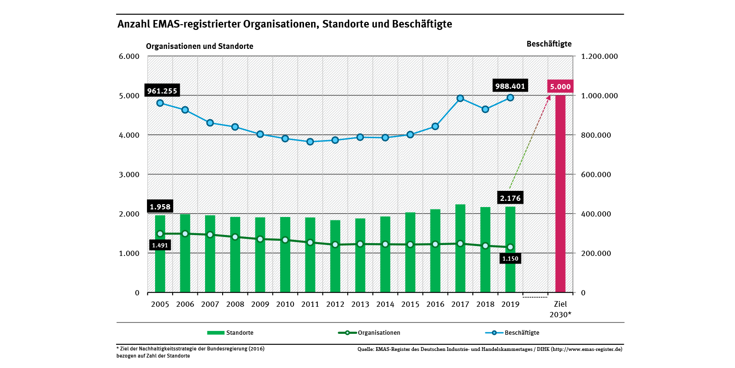
Was sind Kernindikatoren?
Kernindikatoren: Zielgruppen und Nutzen
Wichtig für die Einschätzung von Entwicklungen in Schlüsselbereichen (oft mit Zielen verknüpft)
Kernindikatoren können auf verschiedensten Ebenen Anwendung finden
Z.B. International (z.B. EU Aktionspläne), national (z.B. NHS), lokal (z.B. kommunale Klimaschutzpläne) oder auch auf Ebene einzelner Unternehmen (z.B. EMAS)
Beispiel National
Beispiel National/Unternehmensebene
Notes:
Mit dem Indikatorenbericht „Daten zur Umwelt 2017“ gibt das Umweltbundesamt einen umfassenden Überblick über den Umweltzustand, über die Verursacher der Umweltbelastungen und Ansatzpunkte für verbessernde Maßnahmen. Dazu wurden für alle Umweltbereiche insgesamt 50 Indikatoren ausgewählt und soweit vorhanden mit vorliegenden politischen Zielen – beispielsweise aus der deutschen Nachhaltigkeitsstrategie oder auch aus EU-Richtlinien – unterlegt. Daher stellt das System der Umweltindikatoren gleichzeitig eine
Bilanz der Umweltpolitik dar.

Slide 3
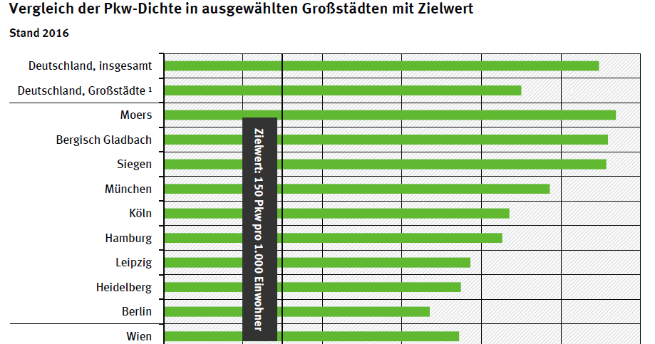
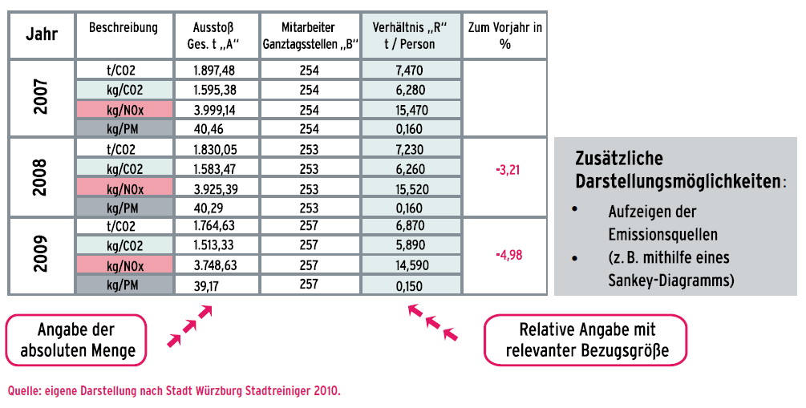
Wem nutzt das?
Kernindikatoren: Zielgruppen und Nutzen
Indikatoren dienen oft dem Monitoring und der Entscheidungsunterstützung:
Wie verläuft die Entwicklung?
Muss gegengesteuert werden oder sind wir auf einem guten Weg?
Ist das Ziel bereits erreicht oder ist es zumindest in der Nähe?
Wie können wir auf Basis der bestehenden Entwicklung Ziele fortschreiben?
Reichen unsere Maßnahmen bereits aus? Oder muss angepasst werden?
Indikatoren werden von verschiedenen Akteuren bzw. für verschiedene Prozesse genutzt:
Entscheidungsunterstützung (z.B. Politik, Management)
Projektionen und andere statistische Analysen
Formulierung neuer ggf. ambitionierter Ziele
Kommunikation an verschiedene Stakeholder (Bürger*innen, Medien etc.)
Unterschiedliche Komplexität (u.a. Informationsniveau, Darstellungen)
Notes:
Mit dem Indikatorenbericht „Daten zur Umwelt 2017“ gibt das Umweltbundesamt einen umfassenden Überblick über den Umweltzustand, über die Verursacher der Umweltbelastungen und Ansatzpunkte für verbessernde Maßnahmen. Dazu wurden für alle Umweltbereiche insgesamt 50 Indikatoren ausgewählt und soweit vorhanden mit vorliegenden politischen Zielen – beispielsweise aus der deutschen Nachhaltigkeitsstrategie oder auch aus EU-Richtlinien – unterlegt. Daher stellt das System der Umweltindikatoren gleichzeitig eine
Bilanz der Umweltpolitik dar.

Slide 4
Beispiel: UBA Vorhaben „Urbane Umweltziele“
Kernindikatoren: Zielgruppen und Nutzen
Erarbeitung von Ziel- und Kenngrößen für den urbanen Umweltschutz
Flächennutzung, Ressourcenschutz, urbanes Grün, Umweltgerechtigkeit, Immissionsschutz, Wasser/Abwasser, Energie, Klimaschutz und -anpassung und Mobilität als zentrale Handlungsfelder
Ziele:
Integrative (decken mehrere Handlungsfelder ab), konsistente und operative Indikatoren
Möglichst einfach zu kommunizieren und dennoch ambitioniert (auch um Debatten anzustoßen)
Im Einklang mit bestehenden Indikatorsystemen
Zielgruppen:
Primär das Umweltressort (z.B. Ressortprogramme, Indikatorberichte)
Bundesregierung (z.B. Weiterentwicklung NHS)
Kommunen und Städte (z.B. für Kommunalprogramme, zur Erfolgsmessung, für statistische Analysen)
Notes:
Mit dem Indikatorenbericht „Daten zur Umwelt 2017“ gibt das Umweltbundesamt einen umfassenden Überblick über den Umweltzustand, über die Verursacher der Umweltbelastungen und Ansatzpunkte für verbessernde Maßnahmen. Dazu wurden für alle Umweltbereiche insgesamt 50 Indikatoren ausgewählt und soweit vorhanden mit vorliegenden politischen Zielen – beispielsweise aus der deutschen Nachhaltigkeitsstrategie oder auch aus EU-Richtlinien – unterlegt. Daher stellt das System der Umweltindikatoren gleichzeitig eine
Bilanz der Umweltpolitik dar.

Slide 5
Vielen Dank für Ihre Aufmerksamkeit
Daniel Reißmann
Daniel.reissmann@uba.de
www.uba.de

